Slide 1

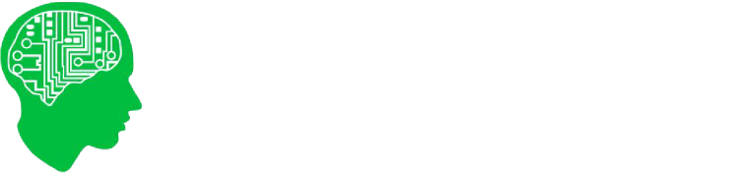
Virtual Morning Exercise Coach
Автоматическая оценка техники физических упражнений по видео
Дипломный проект по специализации «Data Science, Computer Vision» • 2026

Slide 2


Специализация «Data Science, Computer Vision»
О чём проект: Тема, Цель и Актуальность
1. ТЕМА ПРОЕКТА
Оценка соответствия движений человека эталонному выполнению утренней зарядки на основе сопоставления ключевых точек тела (Human Pose Estimation).
2. ЦЕЛЬ ПРОЕКТА
Разработка воспроизводимого пайплайна: временная синхронизация двух разнодлительных видео, пространственная нормализация поз и покадровый расчёт метрик сходства с генерацией видео-отчёта.
3. АКТУАЛЬНОСТЬ И ПРАКТИЧЕСКАЯ ЦЕННОСТЬ
• Персонализированный фитнес без тренера: автоматический объективный контроль правильности упражнений в домашних условиях.
• Бизнес-эффект: повышение вовлечённости и удержания пользователей фитнес-сервисов за счёт интерактивной визуальной обратной связи.
• Безопасность: снижение риска травм и повышение эффективности выполнения физических упражнений.

Slide 3
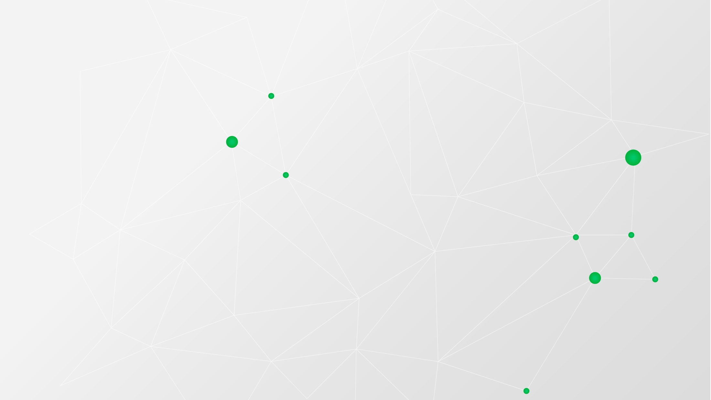



Специализация «Data Science, Computer Vision»
Планирование и этапы реализации проекта
ЭТАПЫ РАЗРАБОТКИ (СПРИНТЫ I–IV)
1. Спринт I (1 нед.): Детекция опорных точек и отрисовка скелета человека на фото/видео.
2. Спринт II (1 нед.): Пространственная нормализация (центрирование, масштаб, аффинные трансформации), формулы метрик.
3. Спринт III (1 нед.): Временная синхронизация кадров разнодлительных видеопотоков.
4. Спринт IV (1 нед.): Сборка модульного пакета src/, генерация MP4 с инфопанелью, unit-тесты.
СРОКИ И РЕСУРСЫ
• Общий срок проекта: 4 недели (полный инженерный цикл).
• Среда и язык: Python 3.11, Jupyter Lab, Git / GitHub.
• Библиотеки: MediaPipe, OpenCV Contrib, NumPy, Pandas, Matplotlib, Pillow.
• Аппаратные требования: Стандартный CPU / GPU для инференса со скоростью 30+ FPS.

Slide 4
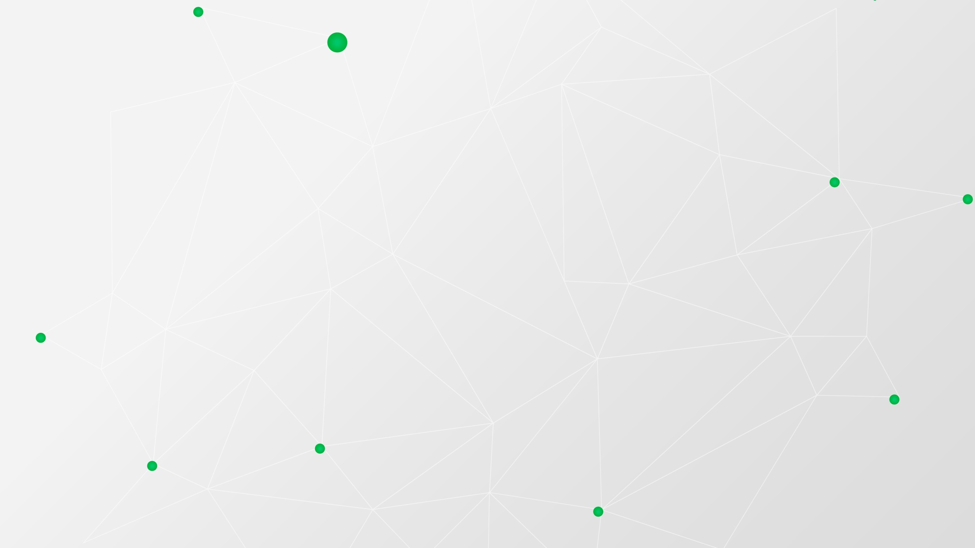
Специализация «Data Science, Computer Vision»
Источники данных и особенности видеоматериалов
ВХОДНЫЕ ВИДЕОЗАПИСИ
1. data/reference/ (Эталон коуча):
• 924 кадра, ~42.17 FPS, эталонная техника зарядки.
2. data/original/ (Запись пользователя):
• 382 кадра, ~29.96 FPS, домашние условия съёмки.
3. Разрешение и форматы: MP4 (H.264), RGB.
КЛЮЧЕВЫЕ ВЫЗОВЫ ДАННЫХ
• Разница во времени и FPS: коэффициент скорости выполнения ~2.42x требует алгоритмической синхронизации.
• Различие масштаба и ракурса: разное расстояние до камеры и антропометрия компенсируются пространственной нормализацией.
• Фоновые шумы: домашний интерьер, перекрытия конечностей при наклонах корпуса.

Slide 5
Специализация «Data Science, Computer Vision»
Сбор, структуры и форматы хранения данных
ПРОМЕЖУТОЧНЫЕ ТЕНЗОРЫ (data/processed/)
• poses.npy — тензор координат ключевых точек:
Размерность [N, 33, 2], нормализованные координаты (x, y) для каждого кадра.
• conf.npy — тензор оценок достоверности:
Размерность [N, 33], показатели уверенности детекции каждой точки confidence ∈ [0, 1].
ИТОГОВЫЙ ДАТАСЕТ (morning_coach_metrics.csv)
• alignment_id (int): номер синхронизированной пары
• reference_frame / user_frame (int): исходные кадры
• cosine_similarity (float): косинусное сходство [-1, 1]
• similarity_percent (float): сходство в % [0, 100%]
• weighted_distance (float): взвешенное расстояние
• confidence (float): совместная уверенность min(c_ref, c_usr)

Slide 6

Специализация «Data Science, Computer Vision»
Алгоритмы ИИ и архитектура пайплайна
1. ДЕТЕКЦИЯ И СИНХРОНИЗАЦИЯ
• MediaPipe Pose Landmarker:
Извлечение 33 3D-ключевых точек тела с субпиксельной точностью и оценкой видимости.
• Temporal Alignment (align_by_normalized_time):
Покадровое сопоставление по нормализованной шкале времени t ∈ [0, 1] с устранением рассинхрона.
2. НОРМАЛИЗАЦИЯ И МЕТРИКИ
• Pose Normalizer (normalize_pose):
Центрирование по тазу, масштабирование по росту и аффинное выравнивание координат.
• Virtual Coach & Feedback:
Оценка отклонений, цветовая индикация скелета и генерация рекомендаций («ОТЛИЧНО», «КОРРЕКЦИЯ»).

Slide 7
Специализация «Data Science, Computer Vision»
Технологический стек проекта
КОМПЬЮТЕРНОЕ ЗРЕНИЕ
• Python 3.11
Основной язык разработки
• MediaPipe 0.10.14
Детекция 33 точек позы (Task API)
• OpenCV 4.10.0
Чтение/запись видео, оверлей
ДАННЫЕ И МАТЕМАТИКА
• NumPy 1.26.4
Векторные вычисления, linalg
• Pandas
Формирование CSV-отчётов
• Pillow (PIL)
Отрисовка русскоязычного текста
ГРАФИКА И КАЧЕСТВО
• Matplotlib
Построение графиков динамики
• Unittest
Модульное тестирование метрик
• Git / GitHub
Версионирование и CI

Slide 8


Специализация «Data Science, Computer Vision»
Метрики успешности и итоговые результаты
МАТЕМАТИЧЕСКИЕ ФОРМУЛЫ
• Косинусное сходство (Cosine Similarity):
Similarity = (u · v) / (||u||₂ · ||v||₂) × 100%
• Взвешенное расстояние (Weighted Distance):
Dist = (1 / Σ cᵢ) Σ cᵢ |uᵢ - vᵢ|
где cᵢ = min(cᵢ_ref, cᵢ_user) — маска достоверности.
РЕЗУЛЬТАТЫ ПРОГОНА (924 кадра)
• Среднее сходство поз: 89.87% (косинус 0.928)
• Среднее взвешенное расстояние: 1.921
• Средняя достоверность детектора: 0.928
• Динамика выполнения:
Фазы покоя: >95% сходства. Фазы глубоких наклонов: 70–75%, что доказывает чувствительность алгоритма к ошибкам.

Slide 9
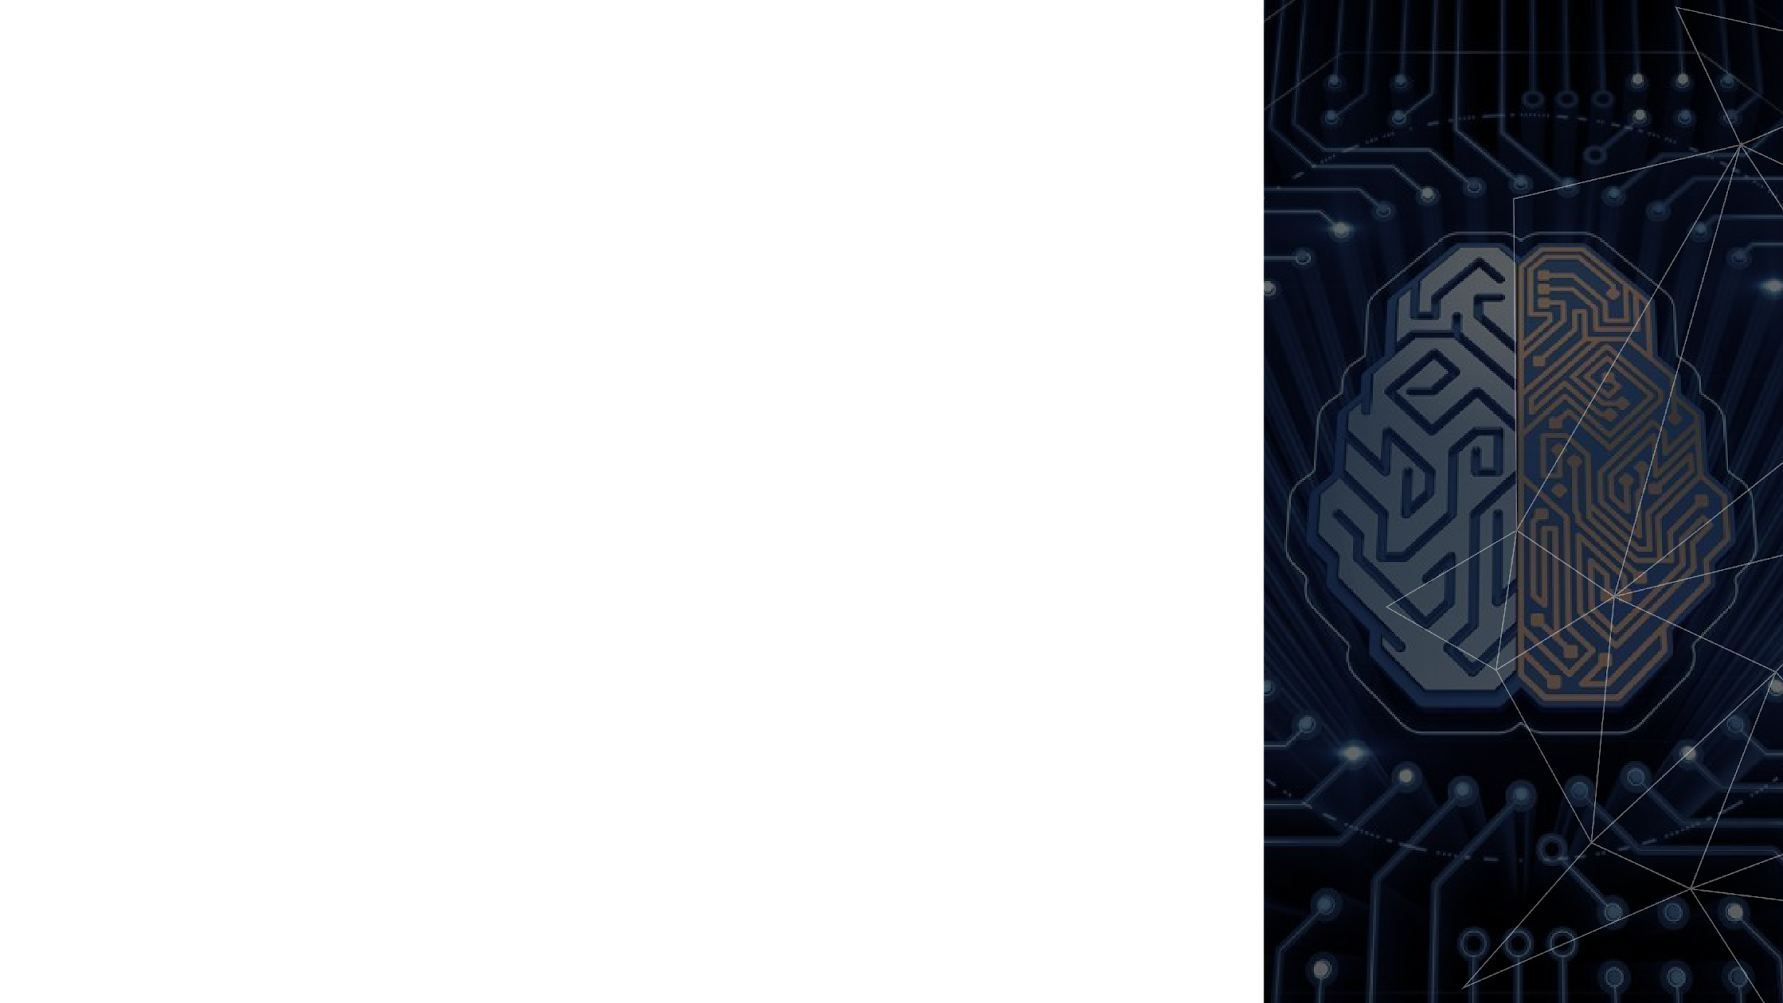

Специализация «Data Science, Computer Vision»
Эксперименты: выбор модели детекции поз
СРАВНЕНИЕ АРХИТЕКТУР
1. Baseline: Keypoint R-CNN (ResNet-50 FPN):
• 17 точек COCO, скорость ~8–12 FPS.
• Потеря кистей и стоп при глубоких наклонах.
2. Выбор: MediaPipe Pose Landmarker:
• 33 3D-точки, скорость ~30–40 FPS (в 3 раза быстрее).
• Высокая устойчивость к ракурсам и перекрытиям.
ОПТИМИЗАЦИЯ МЕТРИК
• Фильтрация шумов через confidence-маску:
Использование min(c_ref, c_user) устранило ложные скачки ошибки на кадрах, где часть тела выходит за пределы видимости.
• Сравнение евклидова и косинусного сходства:
Косинусное сходство нормализованных векторов инвариантно к габаритам и даёт монотонную шкалу 0–100%.

Slide 10
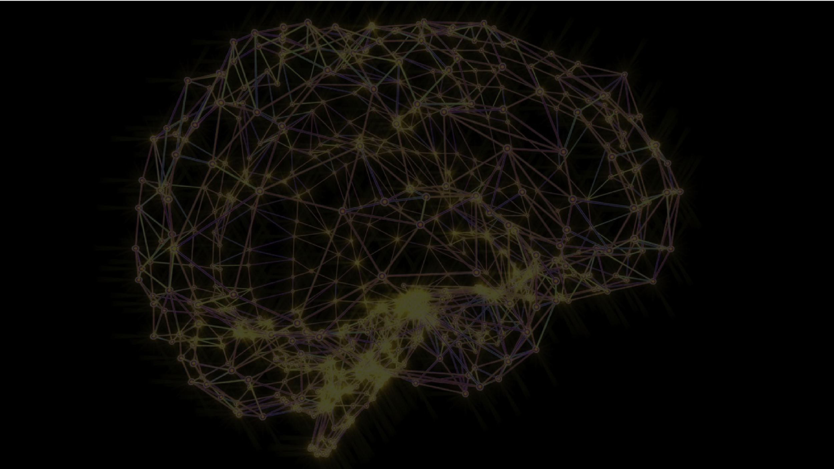
Специализация «Data Science, Computer Vision»
Результаты, визуализация и данные проекта
АРТЕФАКТЫ ВЫПОЛНЕНИЯ (папка output/)
1. morning_coach_result.mp4:
• Side-by-side видео: эталон (синий) vs пользователь.
• Динамическая цветовая индикация (зеленый/желтый/красный).
• Инфопанель с метриками, статусом и советами тренера.
2. metrics_plot.png: Графики динамики сходства.
3. morning_coach_metrics.csv: Полный датасет метрик.
СТРУКТУРА РЕПОЗИТОРИЯ И ВОСПРОИЗВОДИМОСТЬ
• Модульный пакет src/ (MyProject, myproject_data, myproject_models).
• Исполняемый скрипт scripts/main.py для запуска полного пайплайна одной командой.
• Демонстрационный Jupyter Notebook в examples/.
• Пакет unit-тестов в tests/ для проверки расчёта метрик и нормализации поз.

